Slide 1

Come to the Ops Side !
COME TO THE (COOL) OPS SIDE !!

Slide 2
Tout d’abord…. LA Question !
…. Faut-il toujours des Ops ? OUI.

Slide 3
Listes des outils funky
Visual Studio Code
PowerShell
Azure Resource Manager
Desired State Configuration
Pester
Docker (enfin presque)

Slide 4

Visual Studio Code

Slide 5
Visual Studio Code
Open Source
Multi Plateforme
Extensible
Customisable
Shell intégré
Debugger

Slide 6

Powershell Kezako ?

Slide 7
Framework
Framework d’automatisation basé sur .NET (Core)
Cross Platform
Linux
MacOS
Windows
ARM
4500+ cmdlets
Gestionnaire de packages

Slide 8
Shell+
Reprend les composants d’un shell avec
L’utilisation de pipeline
L’extension par des modules
Nomenclature simple
<Verb>-<Noun>
Objets custom (.Net/Com/Wmi)
Gestion d’erreurs avancée
Remoting
SSH Coming Soon

Slide 9

Azure Resource Manager

Slide 10
Azure Resource Manager
Gestion des ressources dans un Resource Group
Déploiement idempotent
Déclaratif
Contrôle d’accès (RBAC)
Balises pour facturation
Policies d’accès aux ressources

Slide 11
Resource Group
Gestion du cycle de vie
Multi régions
Facilite l’administration
Regroupement logique

Slide 12
Déploiement déclaratif et idempotent
Fichier JSON
Templates = versionning
Création from scratch vs Export

Slide 13
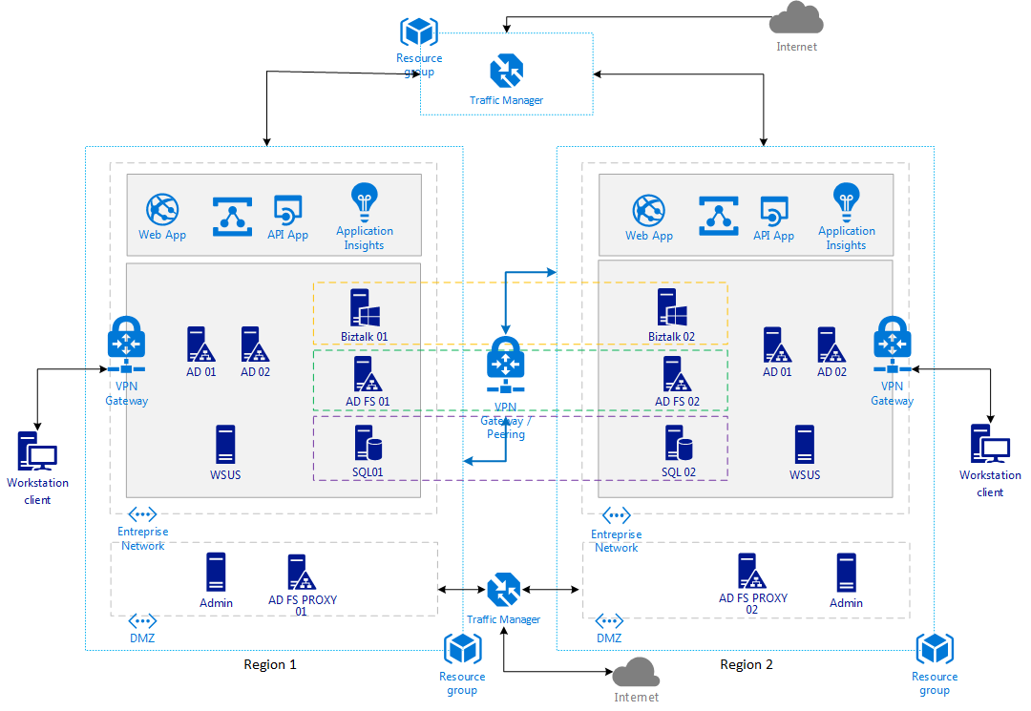
Cas d’étude

Slide 14

Desired State Configuration

Slide 15
Desired State Configuration
PowerShell v4+
Configuration Management
Windows/Linux
Deux modes d’utilisation
Push
Pull
Extensible
Azure Automation DSC
Azure VM Extension

Slide 16

Pester

Slide 17
Pester
Framework de TU
S’intègre parfaitement dans une chaine de CI
PowerShell 2+
Validation Infrastructure

Slide 18

Docker

Slide 19
Pester
Framework de TU
S’intègre parfaitement dans une chaine de CI
PowerShell 2+
Validation Infrastructure

